Slide 1
La estabilidad del voltaje se refiere a "la capacidad de un sistema de energía para mantener voltajes estables en todos los buses del sistema después de haber sido sometido a una perturbación debido a una condición operativa inicial dada" (IEEE-CIGRE, 2004). Si existe estabilidad de voltaje, el voltaje y la potencia del sistema serán controlables en todo momento. En general, la incapacidad del sistema para abastecer la demanda requerida conduce a inestabilidad de voltaje (colapso de voltaje).
La naturaleza de los fenómenos de inestabilidad de voltaje puede ser rápida (a corto plazo, con colapso de voltaje del orden de fracciones de segundo a unos pocos segundos) o lenta (a largo plazo, con colapso de voltaje en minutos a horas) (IEEE-CIGRE , 2004). Los problemas de estabilidad de voltaje a corto plazo generalmente están asociados con la respuesta rápida de los controladores de voltaje (por ejemplo, el regulador automático de voltaje de los generadores [AVR]) y los convertidores electrónicos de potencia, como los que se encuentran en el sistema de transmisión de CA flexible o los controladores FACTS y CC de alto voltaje ( HVDC) enlaces. En el caso de los reguladores de voltaje, la inestabilidad de voltaje suele estar relacionada con un ajuste inadecuado de los controladores del sistema. La estabilidad de voltaje en los convertidores, por otro lado, está asociada con problemas de conmutación en los interruptores electrónicos que componen los convertidores. particularmente cuando estos convertidores están conectados a sistemas de CA "débiles", es decir, sistemas con un soporte de potencia reactiva deficiente. Estos problemas de estabilidad de voltaje rápido se han estudiado utilizando una variedad de técnicas de análisis y herramientas que modelan y simulan adecuadamente la respuesta dinámica de los controladores y convertidores de voltaje en estudio, tales como programas de estabilidad transitoria y simuladores electromagnéticos transitorios. Este capítulo no trata estos temas en particular, concentrándose más bien en una presentación detallada de los fenómenos de inestabilidad de voltaje a largo plazo en los sistemas eléctricos.
10.1 Conceptos básicos
La inestabilidad de voltaje de los sistemas de distribución radial ha sido bien reconocida y comprendida durante décadas (Venikov, 1970, 1980) y a menudo se la denominaba inestabilidad de carga. Las grandes redes eléctricas interconectadas no enfrentaron el fenómeno hasta finales de la década de 1970 y principios de la de 1980.
La mayoría de los primeros desarrollos de las principales redes e interconexiones de alta tensión (HV) y de alta tensión adicional (EHV) se enfrentaron al problema clásico de estabilidad del ángulo de la máquina. Las innovaciones tanto en las técnicas analíticas como en las medidas de estabilización hicieron posible maximizar las capacidades de transferencia de potencia de los sistemas de transmisión. El resultado fue un aumento de las transferencias de energía a través de largas distancias de transmisión. A medida que aumentaba la transferencia de potencia, incluso cuando la estabilidad del ángulo no era un factor limitante, muchas empresas de servicios públicos se han enfrentado a una escasez de soporte de voltaje. El resultado varió desde la operación post-contingencia bajo un perfil de voltaje reducido hasta el colapso total del voltaje. Se han experimentado cortes importantes atribuidos a este problema en la parte noreste de los EE. UU., Francia, Suecia, Bélgica, Japón, junto con otros casos localizados de colapso de voltaje (Mansour,

Slide 2
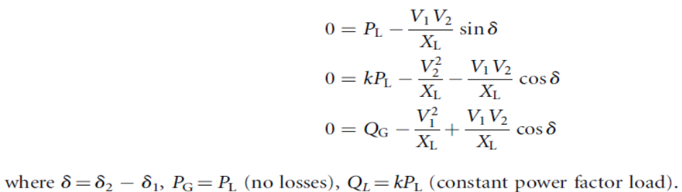
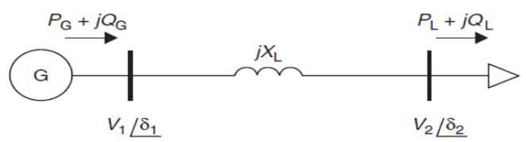
1990; Estados Unidos – Canadá, 2004). En consecuencia, la estabilidad de la tensión se ha impuesto como un factor determinante tanto en
los criterios de planificación como de funcionamiento de varias empresas de servicios públicos. En consecuencia, durante las últimas dos décadas se han desarrollado procedimientos analíticos sólidos, medidas cuantitativas de proximidad a la inestabilidad del voltaje.
10.1.1 Ejemplo de carga de generador
El modelo simple de carga del generador que se muestra en la figura 10.1 se puede utilizar para explicar fácilmente los conceptos básicos detrás de los fenómenos de estabilidad de voltaje. El modelo de flujo de potencia de este sistema se puede representar mediante las siguientes ecuaciones:
Todas las soluciones a estas ecuaciones de flujo de potencia, como el nivel de carga del sistema PAGL aumenta, se puede graficar para producir PV
curvas (voltaje del bus frente a niveles de carga de potencia activa) o QV curvas (voltaje del bus frente a carga de potencia reactiva
niveles) para este sistema. Por ejemplo,Figura 10.2 representa el PV curvas en la barra de carga obtenidas de estos ecuaciones para k ¼ 0,25 y V1 ¼ 1 pu cuando se ignoran los límites del generador, y para dos valores de XL para simular una interrupción o contingencia del sistema de transmisión aumentando su valor. Figura 10.3 representa el poder solución de flujo cuando se consideran límites de potencia reactiva, por QGmax ¼ 0,5 y QGmin ¼ 0,5. Note que estosPV las curvas se pueden transformar fácilmente en QV curvas escalando adecuadamente el eje horizontal.
En la figura 10.2, la carga máxima corresponde a una singularidad del jacobiano de las ecuaciones de flujo de potencia, y puede estar asociada con una bifurcación del nodo de silla de montar de un modelo dinámico de este sistema (Cañizares, 2002). (Una bifurcación de nodos de silla se define en un modelo de flujo de energía de la red eléctrica, que se considera un sistema no lineal, como un punto en el que dos soluciones de flujo de energía se fusionan y desaparecen, ya que normalmente la carga, que es un parámetro del sistema, aumenta ; el jacobiano de las ecuaciones de flujo de potencia se vuelve singular en este punto de `` bifurcación '' o `` fusión ''.) Observe que si el sistema estuviera operando en un
nivel de carga de PAGL¼0.7 pu, la contingencia resultaría básicamente en la desaparición de un punto de operación
(solución de flujo de potencia), lo que conduciría a un colapso de voltaje.
Del mismo modo, si se intenta aumentar PAGL (QL) más allá de sus valores máximos en la figura 10.3, el resultado es un colapso de voltaje del sistema, que también se observa si ocurre la contingencia representada en esta figura.
en el punto de operación asociado con PAGL¼0,6 pu. Los puntos de carga máximos corresponden en este caso hasta un límite máximo de la potencia reactiva del generador QGRAMO, siendo el jacobiano del flujo de poder no singular. Este punto puede estar asociado con unbifurcación inducida por límites de un modelo dinámico de este
sistema (Cañizares, 2002). (Una bifurcación inducida por límite se define en un modelo de flujo de potencia de la red eléctrica no lineal como un punto en el que dos soluciones de flujo de potencia se fusionan a medida que aumenta la carga; el jacobiano de las ecuaciones de flujo de potencia en este punto no es singular y corresponde a una solución de flujo de energía, donde un controlador del sistema alcanza un límite de control, como un generador regulador de voltaje que alcanza un límite máximo de potencia reactiva).
FIGURA 10.1 Ejemplo de carga de generador.

Slide 3
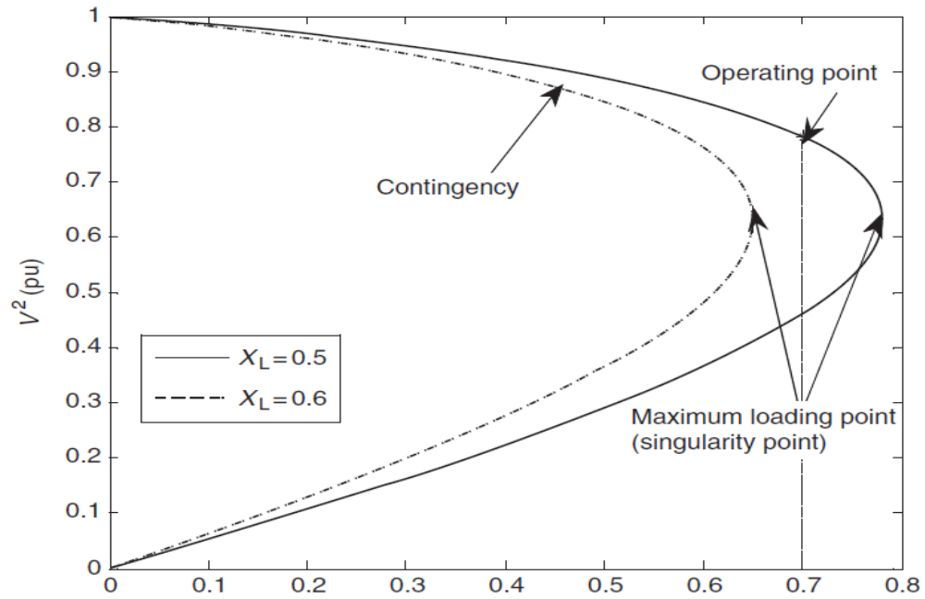
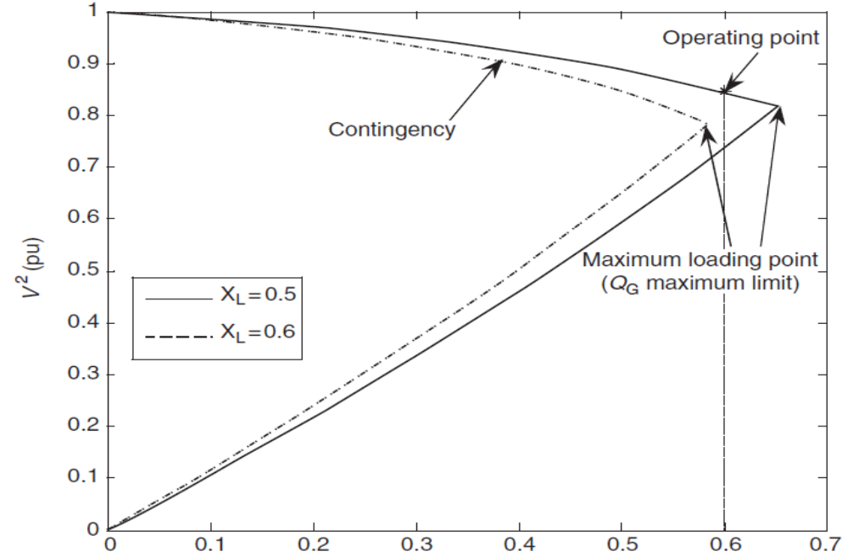
FIGURA 10.2 PV curva para el ejemplo de carga del generador sin límites de potencia reactiva del generador.
Para este ejemplo simple de carga de generador, diferentes PV y QV Las curvas se pueden calcular en función de los parámetros del sistema elegidos para trazar estas curvas. Por ejemplo, la familia de curvas que se muestra en
Figura 10.4 se produce manteniendo constante la tensión final de envío, mientras que la carga en el extremo receptor se varía a un factor de potencia constante y se calcula la tensión final de recepción. Cada curva se calcula con un factor de potencia específico y muestra la potencia máxima que se puede transferir a este
FIGURA 10.3 PV Curva para el ejemplo de carga del generador considerando los límites de potencia reactiva del generador.

Slide 4
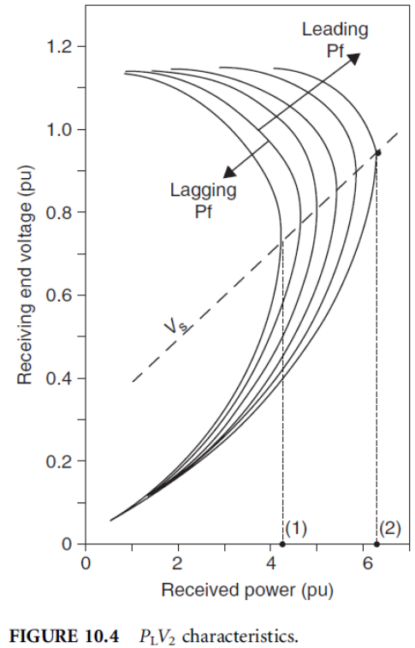
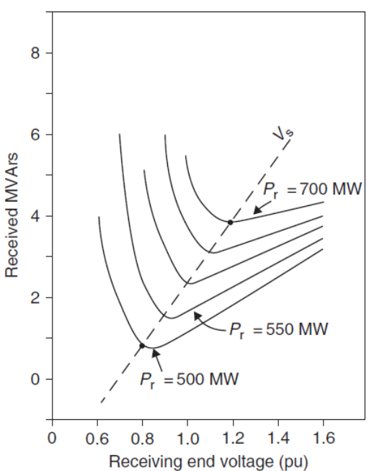
factor de potencia particular, que también se conoce como la capacidad de carga máxima del sistema. Tenga en cuenta que el límite se puede aumentar proporcionando más soporte reactivo en el extremo receptor [límite (2) frente al límite (1)], que empuja efectivamente el factor de potencia de la carga en la dirección principal. También debe tenerse en cuenta que el
puntos en las curvas por debajo de la línea límite Vs caracterizar el comportamiento inestable del sistema, donde una gota
la demanda está asociada con una caída en el voltaje del extremo receptor, lo que conduce a un eventual colapso. La proximidad a la inestabilidad de voltaje generalmente se mide por la distancia (en potencia pu) entre el punto de operación en elPV curva y el límite de la misma curva; esto generalmente se denomina margen de capacidad de carga
del sistema. Se puede producir otra familia de curvas similar a la de la figura 10.5 variando la demanda de potencia reactiva (o inyección) en el extremo receptor mientras se mantienen constantes la potencia real y el voltaje final de envío. La relación entre el voltaje del extremo receptor y la inyección de potencia reactiva en el extremo receptor se traza para producir el llamado
QV curvas de la figura 10.5. La parte inferior de cualquier curva dada caracteriza el límite de estabilidad de voltaje. Tenga en cuenta que el comportamiento del sistema en el lado derecho del límite es tal que un aumento en la potencia reactiva
FIGURA 10.4 PAGLV2 caracteristicas.
La inyección en el extremo receptor da como resultado un aumento de voltaje en el extremo receptor, mientras que lo contrario es cierto en el lado izquierdo debido al aumento sustancial de la corriente en el voltaje más bajo, lo que, a su vez, aumenta sustancialmente las pérdidas reactivas en la red. La proximidad a la inestabilidad de la tensión o al margen de estabilidad de la tensión se mide como la diferencia entre la inyección de potencia reactiva correspondiente al punto de funcionamiento y
la parte inferior de la curva. A medida que aumenta la transferencia de potencia activa (hacia arriba en la figura 10.5), el
margen de potencia reactiva disminuye, al igual que el voltaje del
extremo receptor.
10.1.2 Modelado de carga
La inestabilidad de voltaje generalmente se asocia con variaciones relativamente lentas en las características de la red y la carga. La respuesta de la red en este caso está muy influenciada por los dispositivos de control de acción lenta, como los cambiadores de tomas en carga del transformador o LTC, el control automático de generación, los limitadores de corriente de campo del generador, la capacidad reactiva de sobrecarga del generador, los relés de deslastre de carga de bajo voltaje y el reactivo conmutable. dispositivos. Las características de carga con respecto a los voltajes cambiantes también juegan un papel importante en la estabilidad del voltaje. Las características de tales dispositivos, en cuanto a cómo influyen en la respuesta de la red a las variaciones de voltaje, generalmente se
FIGURA 10.5 QLV2 caracteristicas.
comprenden y se tratan bien en la literatura.

Slide 5
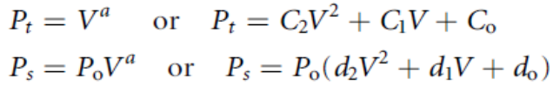
Voltaje (69 kV)
4,5%
Poder real
(MW)
27,0
25,5
24,0
0 20 40
FIGURA 10.6 Respuesta de carga agregada a un cambio de voltaje escalonado.
60
80
Tiempo
(s)
Si bien es posible identificar las características de respuesta de voltaje de una gran variedad de equipos individuales de los que se compone una carga de red eléctrica, no es práctico ni realista modelar la carga de la red por modelos de equipos individuales. Por lo tanto, el enfoque del modelo de carga agregada es mucho más realista. Sin embargo, la agregación de carga requiere hacer ciertas suposiciones, lo que podría dar lugar a diferencias significativas entre el comportamiento del sistema observado y simulado. Es por estas razones que el modelado de carga en los estudios de estabilidad de voltaje, como en cualquier otro tipo de estudio de estabilidad, es un tema bastante importante y difícil.
Los resultados de las pruebas de campo según lo informado por Hill (1993) y Xu et al. (1997) indican que la respuesta típica de una carga agregada a los cambios de voltaje escalonado es de la forma que se muestra en la figura 10.6. La respuesta es un reflejo de los efectos colectivos de todos los componentes posteriores, desde los LTC hasta las cargas individuales de los hogares. El lapso de tiempo para que una carga se recupere al estado estable normalmente está en el rango de varios segundos a minutos, dependiendo de la composición de la carga. Las respuestas para la potencia real y reactiva son cualitativamente similares. Se puede ver que un cambio repentino de voltaje provoca un cambio instantáneo en la demanda de energía. Este cambio define las características transitorias de la carga y se utilizó para derivar modelos de carga estática para estudios de estabilidad angular. Cuando la respuesta de carga alcanza el estado estable, la demanda de energía del estado estable es una función del voltaje de estado estable.
Las características típicas de respuesta de carga-voltaje se pueden modelar mediante un modelo de carga dinámica genérico propuesto en Figura 10.7. En este modelo (Xu y Mansour, 1994),X es la variable de estado. PAGt(V) y PAGs(V) son las características de carga transitoria y de estado estable, respectivamente, y se pueden expresar como
dónde V es la magnitud pu del voltaje impuesto a la carga. Puede verse que, en estado estacionario, la variable
de estadoX del modelo es constante. La entrada al bloque de integración,
, debe ser cero
y, como resultado, la salida del modelo está determinada por las características de estado estacionario PAG ¼ PAGs. Para cualquier cambio
repentino de voltaje,X mantiene inicialmente su valor anterior a la perturbación, porque el bloque de integración
no puede cambiar su salida instantáneamente. La salida transitoria es entonces determinada por el transitorio
caracteristicas P xPt. La falta de coincidencia entre la salida del modelo y la demanda de carga de estado estable es la señal de
errormi. Esta señal se retroalimenta al bloque de integración que cambia gradualmente la variable de estado X.
2006 por Taylor & Francis Group, LLC.

Slide 6
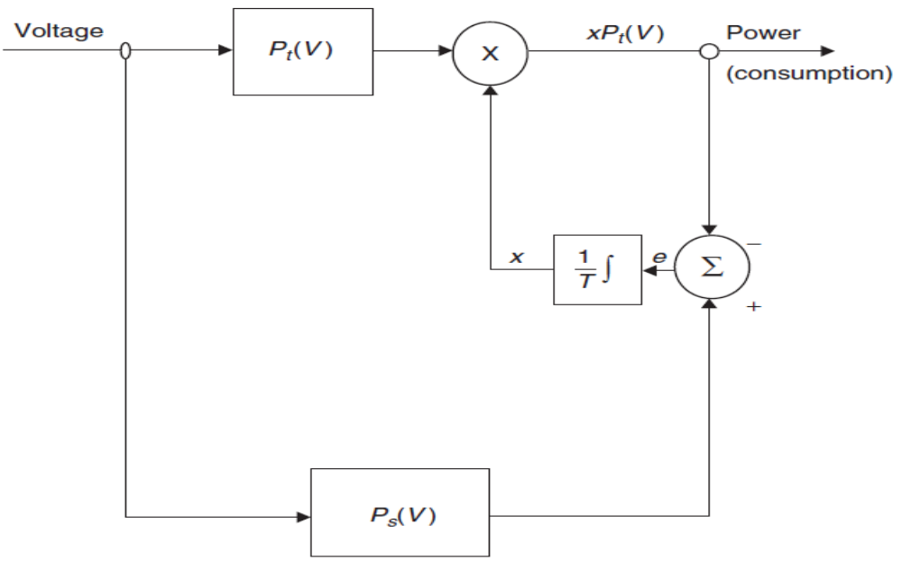
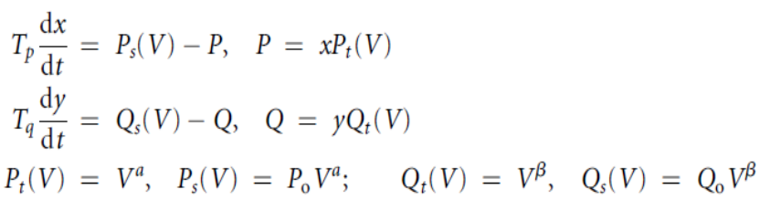
FIGURA 10.7 Un modelo genérico de carga dinámica.
Este proceso continúa hasta un nuevo estado estable (mi¼0) se alcanza. Expresiones analíticas del modelo de carga, incluidas las reales (P) y reactivoQ) dinámica de poder, son
    Efecto de la dinámica de carga sobre la estabilidad del voltaje
Como se ilustra con la ayuda del ejemplo de carga del generador mencionado anteriormente, la estabilidad del voltaje puede ocurrir cuando un sistema de energía experimenta una gran perturbación, como una interrupción de la línea de transmisión. También puede ocurrir si no hay una perturbación importante, pero el punto de funcionamiento del sistema se desplaza lentamente hacia los límites de estabilidad. Por lo tanto, el problema de la estabilidad de la tensión, como otros problemas de estabilidad, debe investigarse desde dos perspectivas, la estabilidad de grandes perturbaciones y la estabilidad de señales pequeñas.
La estabilidad de voltaje de gran perturbación está orientada a eventos y aborda problemas como el requisito de margen posterior a la contingencia y la respuesta del soporte de potencia reactiva. La estabilidad de voltaje de pequeña señal investiga la estabilidad de un punto de operación. Puede proporcionar información sobre las áreas vulnerables al colapso de voltaje. En esta sección, se analiza el efecto de la dinámica de carga sobre la estabilidad del voltaje con perturbaciones grandes y pequeñas mediante el examen de la interacción de un centro de carga con su red de suministro, y se identifican los parámetros clave que influyen en la estabilidad del voltaje. Dado que el comportamiento dinámico de la potencia real de una carga agregada es similar a su contraparte de potencia reactiva, el análisis se limita solo a la potencia reactiva.
      Estabilidad de voltaje ante grandes perturbaciones
Para facilitar la explicación, suponga que la dinámica de voltaje en la red de suministro es rápida en comparación con la
dinámica agregada del centro de carga. A continuación, la red puede modelarse mediante tres

Slide 7
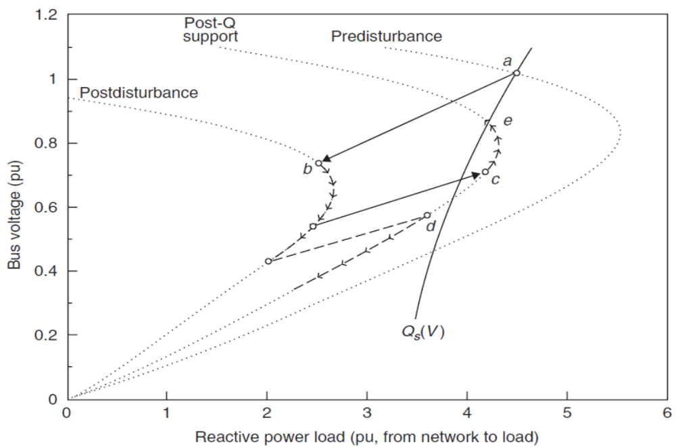

FIGURA 10.8 Dinámica de voltaje vista desde VQ plano.
cuasi-estado VQ característicasQV curvas), antes de la perturbación, después de la perturbación y después de la perturbación con apoyo reactivo, como se muestra en la figura 10.8. El centro de carga está representado por una carga dinámica genérica. Este sistema de red de carga opera inicialmente en la intersección de las características de carga de estado estacionario y la red previa a la perturbación.VQ curva, punto una.
La red experimenta una interrupción que reduce su capacidad de suministro de energía reactiva a la situación posterior a la perturbación. VQ curva. La carga agregada responde (consulte la Sección 10.1.2) instantáneamente con sus características transitorias (B¼2, impedancia constante en este ejemplo) y el punto de funcionamiento del sistema salta al punto B. Dado que, en el punto B, la fuente de alimentación reactiva de la red es menor que la demanda de carga para el voltaje dado:
la dinámica de carga intentará extraer más potencia reactiva aumentando la variable de estado y. Esto es equivalente a aumentar la admitancia de carga si B¼2, o la corriente de carga si B¼1. Conduce el punto de operación a un voltaje más bajo. Si la demanda de carga y el desequilibrio de suministro de la red persisten, el sistema operará continuamente en la intersección de la perturbación posterior.VQ curva y la curva de carga transitoria a la deriva con un voltaje que disminuye monótonamente, lo que lleva a un colapso de voltaje.
Si el soporte de energía reactiva se inicia poco después de la interrupción, la red se cambia a la tercera VQ curva. La carga responde con sus características transitorias y se forma un nuevo punto de operación. Dependiendo del tiempo de conmutación del soporte de potencia reactiva, el nuevo punto de operación puede serC, por
respuesta rápida, o D, para una respuesta lenta. En el puntoC, la fuente de alimentación es mayor que la demanda de carga (Qs
(V) Q (V) < 0); la carga luego consume menos energía al disminuir su variable de estado y, como resultado, el funcionamiento aumenta el voltaje. Este proceso dinámico continúa hasta que el desequilibrio de potencia se reduce a cero, es decir, se alcanza un nuevo punto de funcionamiento de estado estable (puntomi). Por otro lado, para el caso con soporte reactivo de respuesta lenta, la demanda de carga es siempre mayor que la oferta de la red. Un colapso de voltaje
monótono es el fin último.

Slide 8
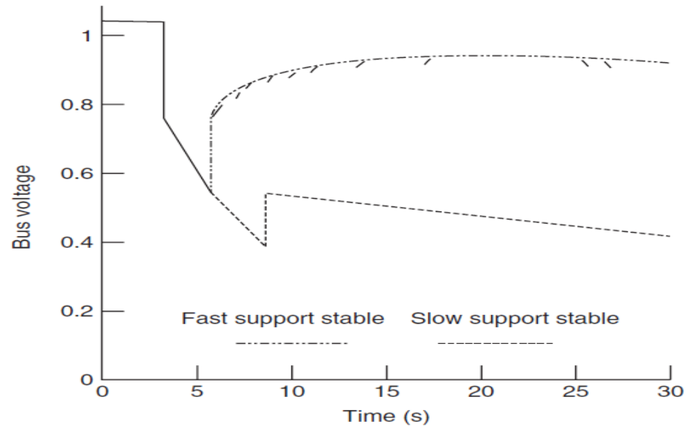
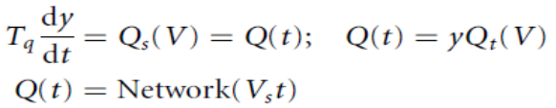
FIGURA 10.9 Simulación de colapso de voltaje.
Se puede utilizar una técnica de solución numérica para simular el proceso anterior. Las ecuaciones para la simulación son
donde la función Red (Vst) consta de tres polinomios cada uno representando uno VQ curva. Figura 10.8 muestra los resultados de la simulación en VQ coordenadas. La tensión de carga en función del tiempo se representa en la figura 10.9. Los resultados demuestran la importancia de la dinámica de carga para explicar el problema de estabilidad de voltaje.
10.1.3.2 Estabilidad de voltaje de pequeña señal
Las características de voltaje de un sistema de energía se pueden analizar alrededor de un punto operativo linealizando las ecuaciones de flujo de energía alrededor del punto operativo y analizando las matrices de sensibilidad resultantes. Los avances en algoritmos computacionales han hecho que estas técnicas sean eficientes y útiles para analizar sistemas a gran escala, teniendo en cuenta prácticamente todos los elementos importantes que afectan al fenómeno. En particular, la descomposición de valores singulares y las técnicas modales deberían ser de particular interés para el lector y están descritas a fondo por Mansour (1993), Lof et al. (1992, 1993), Gao et al.
(1992) y Cañizares (2002).
10.2 Marco analítico
La naturaleza lenta de la red y la respuesta de carga asociada con el fenómeno permite analizar el problema en dos marcos: (1) marco dinámico a largo plazo, en el que todos los dispositivos de acción lenta y cargas de bus agregadas están representados por sus modelos dinámicos (el análisis en este caso se realiza a través de una simulación dinámica cuasidinámica de la respuesta del sistema a contingencias o variaciones de carga) o (2) marco de estado estable (por ejemplo, flujo de energía) para determinar si el sistema puede alcanzar un punto de operación estable después de un contingencia particular. Este punto de funcionamiento podría ser un estado final o un punto medio después de un paso
de una acción de control discreta (por ejemplo, cambio de toma de transformador).

Slide 9
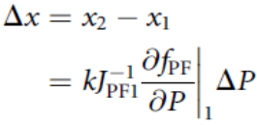
La proximidad de un sistema dado a la inestabilidad del voltaje y las acciones de control que se pueden tomar para evitar el colapso del voltaje se evalúan típicamente mediante varios índices y sensibilidades. Los más utilizados son (Cañizares, 2002):
. Márgenes de capacidad de carga, es decir, la '' distancia '' en MW o MVA hasta un punto de colapso de voltaje, y sensibilidades de estos márgenes con respecto a una variedad de parámetros, como variaciones de carga de potencia activa = reactiva o niveles de potencia reactiva en diferentes fuentes. .
. Valores singulares del sistema jacobiano u otras matrices obtenidos de estos jacobianos, y sus sensibilidades con respecto a varios parámetros del sistema.
. Perfiles de tensión del bus y su sensibilidad a variaciones de potencia activa y reactiva de la carga y generadores, u otras fuentes de potencia reactiva.
. Disponibilidad de potencia reactiva suministrada por generadores, condensadores síncronos y compensadores de var estática y su sensibilidad a variaciones en la potencia activa y reactiva del bus de carga.
Estos índices y sensibilidades, así como sus acciones de control asociadas, pueden determinarse utilizando una variedad de métodos computacionales que se describen a continuación.
    Análisis de flujo de potencia
Parcial PV y QV las curvas se pueden calcular fácilmente utilizando programas de flujo de potencia. En este caso, la demanda de los buses del centro de carga se incrementa en pasos a un factor de potencia constante mientras que los voltajes terminales de los generadores se mantienen en su valor nominal, siempre que sus salidas de potencia reactiva estén dentro de los límites; si se alcanza el límite de potencia reactiva de un generador, el bus del generador correspondiente se trata como otro bus de carga. los PV La relación se puede graficar registrando el nivel de demanda de MW frente a una tensión de bus de carga "central" en el centro de carga. Cabe señalar que los algoritmos de solución de flujo de potencia divergen muy cerca o más allá del punto de carga máximo, y no producen la parte inestable de laPV relación. losQV
Sin embargo, la relación se puede producir en su totalidad asumiendo un condensador síncrono ficticio en un bus de carga central en el centro de carga (esta es una técnica de "parametrización" que también se usa en los métodos de continuación descritos a continuación). losQV La relación se traza luego para este bus en particular como un representante del centro de carga variando el voltaje del bus (ahora convertido en un bus de control de voltaje mediante la adición del condensador síncrono) y registrando su valor contra la inyección de potencia reactiva del síncrono. condensador. Si los límites de la capacidad de potencia reactiva del condensador síncrono se hacen muy altos, el algoritmo de la solución de flujo de potencia siempre convergerá a ambos lados del condensador.QV relación.
    Métodos de continuación
Una técnica popular y robusta para obtener una PV y = o QV curvas es el método de continuación (Cañizares, 2002). Esta metodología consta básicamente de dos pasos basados en el flujo de potencia: el predictor y el corrector, como se ilustra en Figura 10.10. En el paso del predictor, una estimación de la solución de flujo de potencia para una cargaPAG El aumento (punto 2 en la figura 10.10) se determina con base en la solución inicial (punto 1) y una estimación de los cambios en las variables de flujo de potencia (por ejemplo, voltajes y ángulos de bus). Esta estimación puede calcularse utilizando una linealización de las ecuaciones de flujo de potencia, es decir, determinando el "vector tangente" a la variedad de soluciones de flujo de potencia. Por tanto, en el ejemplo que se muestra en la figura 10.10:
dónde JPF1 es el jacobiano de las ecuaciones de flujo de potencia , evaluado en el punto de operación 1; X es
el vector de las variables de flujo de potencia (los voltajes del bus de carga son parte de x) es la derivada parcial de las ecuaciones de flujo de potencia con respecto al parámetro cambiante PAG evaluado en el punto de operación 1;
y k es una constante que se utiliza para controlar la longitud del paso (normalmente k=1), que generalmente se reduce en

Slide 10
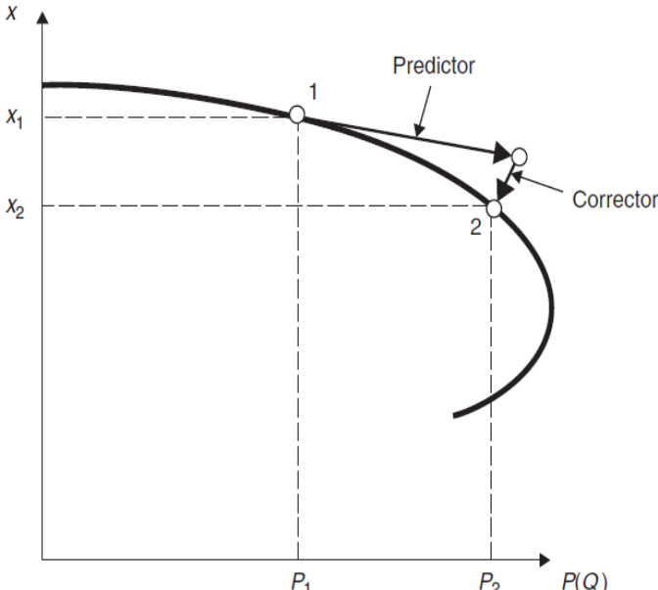
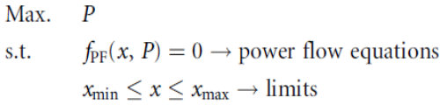
FIGURA 10.10 Flujo de energía de continuación.
mitades para garantizar una solución del paso corrector cerca del punto máximo de carga, evitando así la necesidad de un paso de parametrización. Observe que el paso del predictor consiste básicamente en determinar las sensibilidades de las variables x de flujo de potencia con respecto a los cambios en el nivel de carga P.
El paso del corrector puede ser tan simple como resolver las ecuaciones de flujo de potencia para P=P2 para obtener el punto de operación 2 en la figura 10.10, usando los valores estimados de X obtenido por el predictor como conjeturas iniciales.
También se pueden utilizar otras técnicas más sofisticadas y computacionalmente robustas, como el método de "intersección perpendicular".
10.2.3 Optimización o métodos directos
El punto de carga máximo se puede calcular directamente utilizando metodologías basadas en la optimización (Rosehart, 2003), que producen el margen de carga máximo a un punto de colapso de voltaje y una variedad de sensibilidades de las variables de flujo de potencia con respecto a cualquier parámetro del sistema, incluida la carga. niveles (Milano et al., 2006). Estos métodos consisten básicamente en resolver el problema de flujo de potencia óptimo (OPF):
dónde P representa el nivel de carga del sistema; las ecuaciones de flujo de potencia fPF y variable X debe incluir las ecuaciones de flujo de potencia reactiva de los generadores, de modo que los límites de potencia reactiva del generador puedan ser considerado en el cálculo. Los multiplicadores de Lagrange asociados con las restricciones son básicamente sensibilidades que se pueden utilizar para análisis posteriores o fines de control. Se pueden utilizar técnicas de optimización bien conocidas, como los métodos de puntos interiores, para obtener márgenes de capacidad de carga y sensibilidades resolviendo este problema de OPF particular para sistemas de tamaño real.
Abordar el análisis de estabilidad de voltaje desde el punto de vista de la optimización tiene la ventaja de que ciertas variables, como los voltajes del bus del generador o las salidas de potencia activa, pueden tratarse como parámetros de optimización. Esto permite tratar el problema no solo como un cálculo del margen de estabilidad de voltaje, sino también como un medio para obtener un despacho "óptimo" para maximizar los márgenes de estabilidad de voltaje.

Slide 11
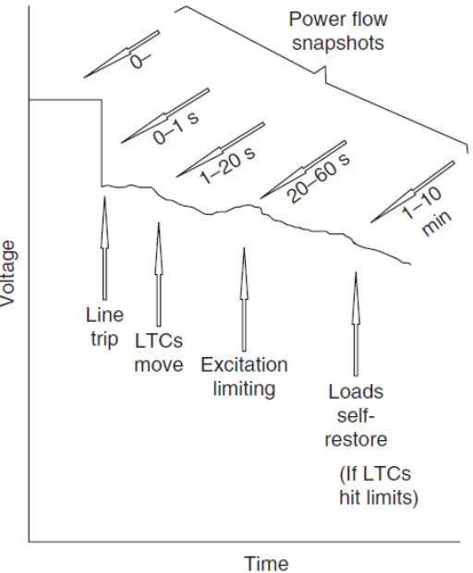
10.2.4 Descomposición de la escala de tiempo
los PV y QV Las relaciones produjeron resultados correspondientes a un estado final del sistema en el que todos los cambiadores de tomas y las acciones de control se llevaron a cabo en el tiempo y las características de carga se restauraron a una característica de potencia constante.
Siempre se recomienda ya menudo es común analizar el comportamiento del sistema en su transición después de una perturbación al estado final. Aparte de la simulación de tiempo completa a largo plazo, el rendimiento del sistema se puede analizar de una manera cuasidinámica dividiendo la respuesta del sistema en varias ventanas de tiempo, cada una de las cuales se caracteriza por los estados de los diversos controladores y la recuperación de carga (Mansour, 1993).
Cada ventana de tiempo se puede analizar utilizando programas de flujo de energía modificados para reflejar los estados de los distintos controladores y las características de carga. Esas ventanas de tiempo (Fig. 10.11) se caracterizan principalmente por
1. Excursión de voltaje en el primer segundo después de una
contingencia cuando los motores se desaceleran, los reguladores de voltaje del generador responden, etc.
FIGURA 10.11 Rompiendo la respuesta del sistema
en períodos de tiempo.
El período de 1 a 20 s en el que el sistema está inactivo hasta que se produce la limitación de la excitación.
El período de 20 a 60 s en el que se ha activado la protección de sobreexcitación del generador.
El período de 1 a 10 minutos después de la perturbación cuando los LTC restablecen la carga del cliente y aumentan aún más la demanda reactiva en los generadores.
El período más allá de los 10 minutos en el que entran en juego AGC, reguladores de ángulo de fase, operadores, etc.
El análisis secuencial del flujo de potencia mencionado anteriormente se puede ampliar más si se representa adecuadamente en la simulación algunas de las dinámicas lentas del sistema, como los LTC (Van Cutsem y Vournas, 1996).
10.3 Mitigación de problemas de estabilidad de voltaje
Los siguientes métodos se pueden utilizar para mitigar los problemas de estabilidad de voltaje:
Generación imprescindible. Opere generadores no económicos para cambiar los flujos de energía o proporcionar soporte de voltaje durante emergencias o cuando se retrasen nuevas líneas o transformadores.
Condensadores en serie. Utilice condensadores en serie para acortar de forma eficaz las líneas largas, reduciendo así la pérdida reactiva neta. Además, la línea puede entregar más potencia reactiva de un sistema fuerte en un extremo a uno que experimenta una escasez reactiva en el otro extremo.
Condensadores de derivación. Aunque el uso intensivo de condensadores en derivación puede ser parte del problema de estabilidad del voltaje, a veces los condensadores adicionales también pueden resolver el problema al liberar la "reserva reactiva giratoria" en los generadores. En general, la mayor parte de la potencia reactiva necesaria debe suministrarse localmente, y los generadores suministran principalmente potencia activa.
Compensadores estáticos (SVC y STATCOM). Los compensadores estáticos, la contraparte basada en la electrónica de potencia
del condensador síncrono, son efectivos para controlar el voltaje y prevenir el colapso del voltaje, pero tienen limitaciones muy definidas que deben reconocerse. Es probable que se produzca un colapso de voltaje en sistemas que dependen en gran medida de los compensadores estáticos cuando una perturbación que excede los criterios de planificación lleva estos compensadores a su techo.
Opere a voltajes más altos. Es posible que el funcionamiento a un voltaje más alto no aumente las reservas reactivas, pero sí disminuye la demanda reactiva. Como tal, puede ayudar a mantener a los generadores alejados de los límites de potencia reactiva y

Slide 12
por lo tanto, ayude a los operadores a mantener el control del voltaje. La comparación del extremo receptorQV Las curvas para dos voltajes finales de envío muestran el valor de voltajes más altos.
Regulación de voltaje secundario. La regulación automática de voltaje de ciertos buses de carga, generalmente denominados buses piloto, que controla de manera coordinada la capacidad de potencia reactiva total de las fuentes de energía reactiva en las áreas de los buses piloto, ha demostrado ser una forma efectiva de mejorar la estabilidad del voltaje (Cañizares, 2005). . Estos son controles básicamente jerárquicos que varían directamente los puntos de ajuste de voltaje de los generadores y compensadores estáticos en el área de control de un bus piloto, de modo que todas las fuentes de potencia reactiva controlable se coordinen para gestionar adecuadamente la capacidad de potencia reactiva en el área, manteniendo algunas de estas fuentes. de alcanzar sus límites a niveles de carga relativamente bajos.
Deslastre de carga por subtensión. Una pequeña reducción de la carga, incluso del 5% al 10%, puede marcar la diferencia entre el colapso y la supervivencia. El deslastre de carga manual se usa hoy en día para este propósito (algunas empresas de servicios públicos usan la reducción de voltaje de distribución a través de SCADA), aunque puede ser demasiado lento para ser efectivo en el caso de una escasez reactiva severa. Los relés de baja tensión de tiempo inverso no se utilizan mucho, pero pueden ser muy eficaces. En una situación de carga radial, el deslastre de carga debe basarse en el voltaje del lado primario. En un problema de estabilidad en estado estacionario, la pérdida de carga en el sistema de recepción será más efectiva, aunque los voltajes pueden ser más bajos cerca del centro eléctrico (eliminar la carga en las proximidades del voltaje más bajo puede lograrse más fácilmente y aún así ser útil ).
Generadores de factor de potencia más bajo. Cuando la nueva generación está lo suficientemente cerca de áreas reactivas cortas o
áreas que ocasionalmente pueden demandar grandes reservas reactivas, a veces puede ser apropiado un generador de factor de potencia de 0,80 o 0,85. Sin embargo, los condensadores en derivación con un generador de factor de potencia más alto que tienen capacidad de sobrecarga reactiva pueden ser más flexibles y económicos.
Utilice la capacidad de sobrecarga reactiva del generador. Los generadores deben usarse con la mayor eficacia posible. La capacidad de sobrecarga de los generadores y excitadores puede usarse para retrasar el colapso del voltaje hasta que los operadores puedan cambiar el despacho o reducir la carga cuando las sobrecargas reactivas son modestas. Para que sea más útil, la capacidad de sobrecarga reactiva debe definirse de antemano, los operadores deben capacitarse en su uso y los dispositivos de protección deben configurarse de manera que no impidan su uso.
Referencias
Cañizares, CA, editor. Evaluación de la estabilidad del voltaje: conceptos, prácticas y herramientas, Potencia IEEE-PES
Publicación especial del Subcomité de estabilidad de sistemas, SP101PSS, agosto de 2002.
Cañizares, CA, Cavallo, C., Pozzi, M. y Corsi, S., Comparando la regulación de tensión secundaria y la derivación
compensación por mejorar la estabilidad del voltaje y la capacidad de transferencia en el sistema eléctrico italiano,
Investigación de sistemas de energía eléctrica, 73, 67–76, 2005.
Gao, B., Morison, GK y Kundur, P., Evaluación de la estabilidad de voltaje mediante análisis modal, IEEE
Transacciones en sistemas de energía, 7, 1529-1542, 1992.
Hill, DJ, modelos de carga dinámica no lineal con recuperación para estudios de estabilidad de voltaje, Transacciones IEEE
en Power Systems, 8, 166-176, 1993.
Grupo de trabajo conjunto IEEE-CIGRE sobre términos y definiciones de estabilidad (Kundur, P., Paserba, J., Ajjarapu, V., Andersson, G., Bose, A., Cañizares, C., Hatziargyriou, N., Hill, D., Stankovic, A., Taylor, C., Van Cutsem, T. y Vittal, V., Definición y clasificación de la estabilidad del sistema de potencia, Transacciones IEEE en sistemas de energía, 19, 1387–1401, 2004.
Lof, P.-A., Smed, T., Andersson, G. y Hill, DJ, cálculo rápido de un índice de estabilidad de voltaje, IEEE
Transacciones en sistemas de energía, 7, 54–64, 1992.
Lof, P.-A., Andersson, G. y Hill, DJ, Índices de estabilidad de voltaje para sistemas de potencia bajo tensión, IEEE
Transacciones en sistemas de energía, 8, 326–335, 1993.
Mansour, Y., editor. Estabilidad de voltaje de los sistemas de potencia: conceptos, herramientas analíticas y experimentación industrial
ence, Publicación especial de IEEE # 90TH0358–2-PWR, 1990. Mansour, Y., editor. Técnicas sugeridas para el análisis de estabilidad de voltaje, Publicación especial IEEE
# 93TH0620–5-PWR, 1993.

Slide 13
Milano, F., Cañizares, CA, y Conejo, AJ, compensación de mercado OPF con restricciones de seguridad basada en la sensibilidad
modelo, Transacciones IEEE en sistemas de energía, 20, 2051–2060, 2006.
Rosehart, W., Cañizares, CA y Quintana, V., Flujos de potencia óptimos multiobjetivo para evaluar voltaje
costos de seguridad, Transacciones IEEE en sistemas de energía, 18, 578–587, 2003.
Grupo de trabajo sobre cortes del sistema eléctrico de EE. UU. Y Canadá, Informe final sobre el apagón del 14 de agosto de 2003 en Estados Unidos y Canadá: causas y recomendaciones, Abril de 2004.
Van Cutsem, T. y Vournas, CD, Análisis de estabilidad de voltaje en escalas de tiempo transitorias y de medio término, IEEE
Transacciones en sistemas de energía, 11, 146-154, 1996.
Venikov, V., Procesos transitorios en sistemas de energía eléctrica, Mir Publishers, Moscú, 1970 y 1980. Xu, W. y Mansour, Y., Análisis de estabilidad de voltaje utilizando modelos genéricos de carga dinámica, Transacciones IEEE
en Power Systems, 9, 479–493, 1994.
Xu, W., Vaahedi, E., Mansour, Y. y Tamby, J., Determinación del parámetro de carga de estabilidad de voltaje a partir de pruebas de campo en el sistema de BC Hydro, Transacciones IEEE en sistemas de energía, 12, 1290-1297, 1997.

